Slide 1

通信工学専門実験第1部 D2 経路選択アルゴリズム
渡辺研究室助教
藤橋卓也

Slide 2
実験目的
コンピュータネットワークの効率的な利用には， 適切な経路で情報を伝播することが重要
基本的な経路選択アルゴリズムの動作を理解するとともに，その有効性を評価する手法について学ぶ

Slide 3

実験を進める上での基礎知識
ネットワークモデル
ノード集合 $V$ とリンク集合 $E$ で 構成される接続無向 グラフ $G$ を考える
単純化のため
各リンク $e∈E$ には 非負の重み $l(e)$と $b\left(e\right)$ が与えられている
($l(e)$, $b\left(e\right)$)
$l\left(e\right)$: リンクの長さ
$b\left(e\right)$: リンクを通過できる 流量

Slide 4
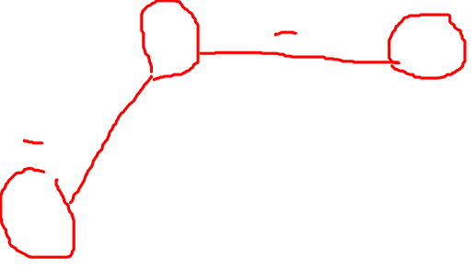

最短路
あるノード $s$ からノード $d$ への経路のうち，最も距離が短くなる経路
距離：ノード $s$ から ノード $d$ への経路に ついて$l(e)$の総和
例：ノード1から ノード5への最短路
1-2-4-5 (距離: 9)
最短路: Dijkstra アルゴリズム

Slide 5

最小ホップ経路
すべてのリンクについて $l\left(e\right)=1$であるときの最短路
例：ノード1から ノード5への最小 ホップ経路
1-3-5 (距離: 2)
(1,6)
(1,10)
(1,10)
(1,8)
(1,7)
(1,5)
(1,5)
(1,6)
(1,9)

Slide 6
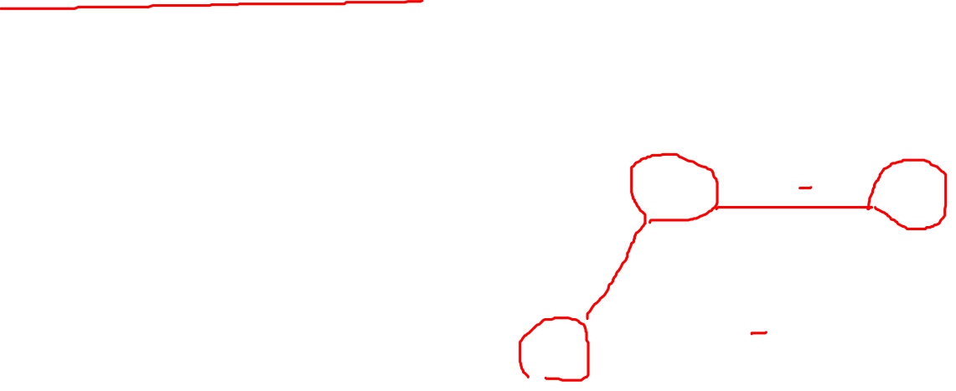
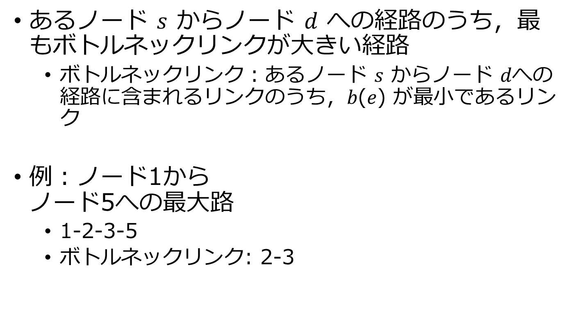
最大路
あるノード $s$ からノード $d$ への経路のうち，最もボトルネックリンクが大きい経路
ボトルネックリンク：あるノード 𝑠 からノード 𝑑への経路に含まれるリンクのうち，𝑏(𝑒) が最小であるリンク
例：ノード1から ノード5への最大路
1-2-3-5
ボトルネックリンク: 2-3

Slide 7

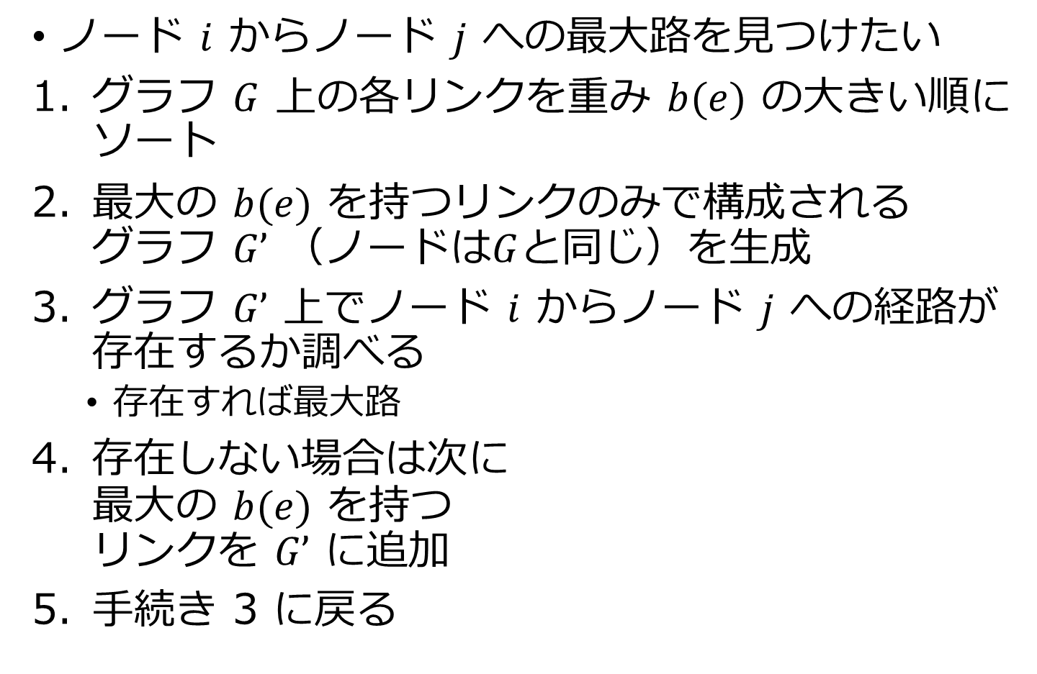
最大路のアルゴリズム
ノード $i$ からノード $j$ への最大路を見つけたい
グラフ $G$ 上の各リンクを重み $b(e)$ の大きい順にソート
最大の $b(e)$ を持つリンクのみで構成される グラフ $G’$ （ノードは$G$と同じ）を生成
グラフ $G’$ 上でノード $i$ からノード $j$ への経路が存在するか調べる
存在すれば最大路
存在しない場合は次に 最大の $b(e)$ を持つ リンクを $G’$ に追加
手続き 3 に戻る

Slide 8
適当な経路選択アルゴリズム
一般的には，最短路・最小ホップ経路を用いる
伝搬遅延を小さくする
使用するリンクの総量を削減可能
どんなときが最大路を利用しうるか？

Slide 9
ノード1-4間，ノード5-8間で1Mbpsの通信を行うコネクションをできるだけ確立したい
(1)に示すネットワーク
リンク2-3は5Mbps, 他のリンクは3Mbpsのリンク容量を持つ
最小ホップ経路をもとに合計6本の通信を提供可能
(2)に示すネットワーク
リンク6-7は1Mbps
最小ホップ経路ではノード5-8間の通信を1本しか提供できない
最大路を用いるとノード5-8間の通信を2本提供できる

Slide 10
経路選択頻度
固定経路方式（fixed routing）
同一の送受信ノードに対しては事前に決定された同一の経路を割り当てる
要求時経路選択方式（on-demand routing）
通信が発生する毎にネットワークの状況から経路を選択する

Slide 11
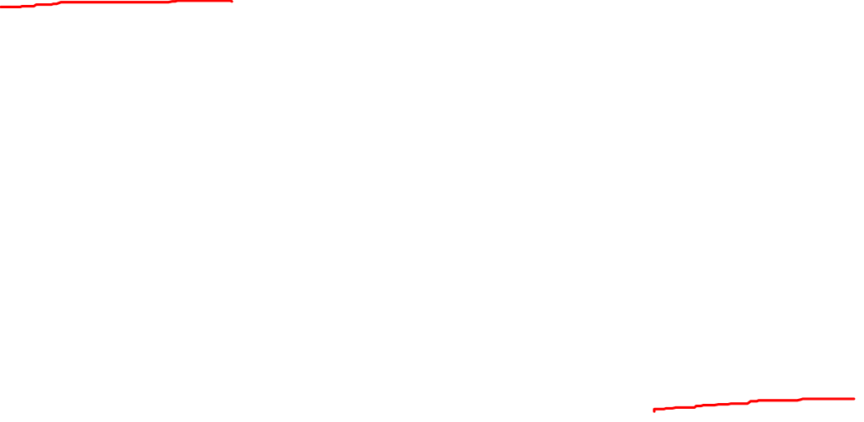
実験課題
右図のネットワーク を対象とする
各リンクの数字は リンク容量 [Mbps] を表す
distance.txt に記載済
以下の経路選択アルゴリズムを実装して評価
最小ホップ経路を用いた固定経路方式
最大路を用いた固定経路方式
最小ホップ経路を用いた要求時経路選択方式
最大路を用いた要求時経路選択方式
使用するプログラミング言語は特に問わない
C言語を使用する場合は参考として dijkstra.c を 参照しても構わない

Slide 12
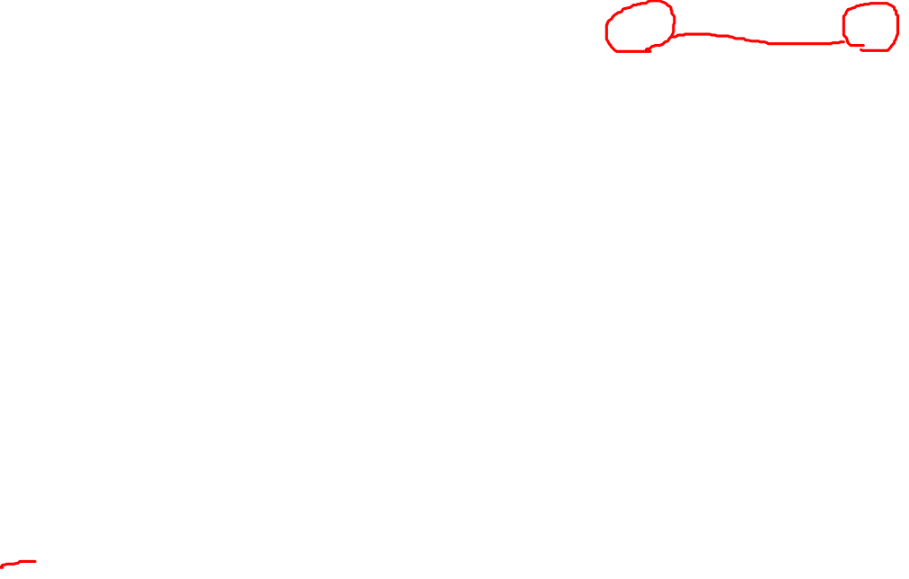
評価の進め方
通信の発生
ランダムに送受信ノードを決定
通信の確立
決定した送受信ノード間の経路を決定
経路上のリンクの空き容量を 1Mbps だけ減少
ただし，経路上に空き容量のないリンクが存在する場合， 通信は確立しなかったとして，何もしない
通信の終了
n 回前に発生した通信の経路上の空き容量を1Mbpsだけ増加
ただし， 通信が確立していなかった場合には何もしない
呼損率の評価
10,000回通信を発生させ，確立できなかった通信の割合 (呼損率)を求める.
呼損率の実装が難しい場合は「初めて呼損が起こるまでに確立できた通信回数」で評価してもよい
試行の繰り返し
パラメタ n を変化させて，上記の試行を繰り返す
横軸 n，縦軸 呼損率 となるグラフを作成する

Slide 13
発展課題
空き容量の逆数を考慮するアルゴリズム
最短最大路(Shortest Widest Path)
評価手法の改良
本実験では通信の発生及び終了のタイミングは 等間隔としている
一般的には，通信の発生及び終了のタイミングは 指数分布による近似が妥当な場合が多いことが 知られている．
「通信の発生」と「通信の終了」が独立した指数分布に従う間隔で起こるものとした評価を実施しなさい

Slide 14
実験レポートに関して
WordファイルあるいはPDFファイルで作成した報告書＋ソースコードを提出
提出方法
CLEから提出（推奨）
レポート提出（X班）というページからレポートを 提出してください
提出は1度しかできないので注意してください
メールで提出
fujihashi.takuya@ist.osaka-u.ac.jp に提出すること
件名には学籍番号，氏名を記入してください

